Slide 1
Bài 1:
KIẾN VÀ CHIM BỒ CÂU

Slide 4
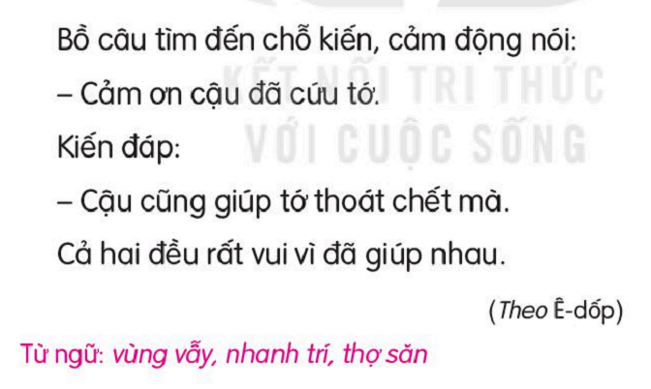

Slide 7
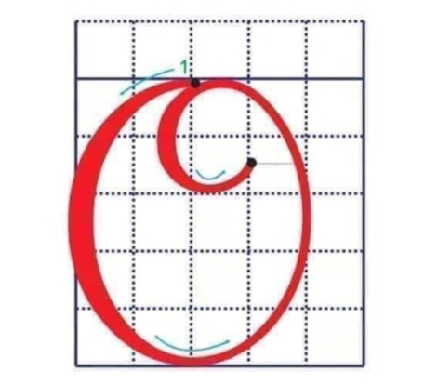
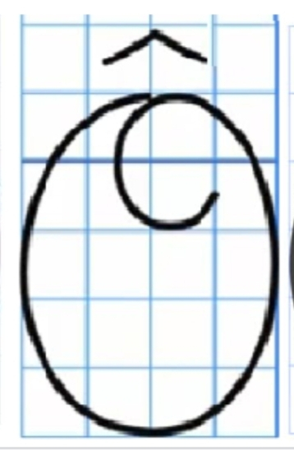

Slide 8
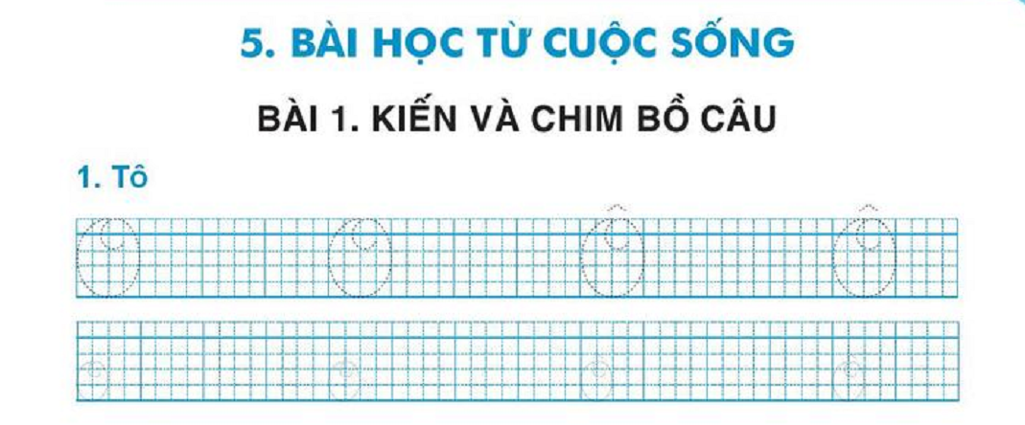
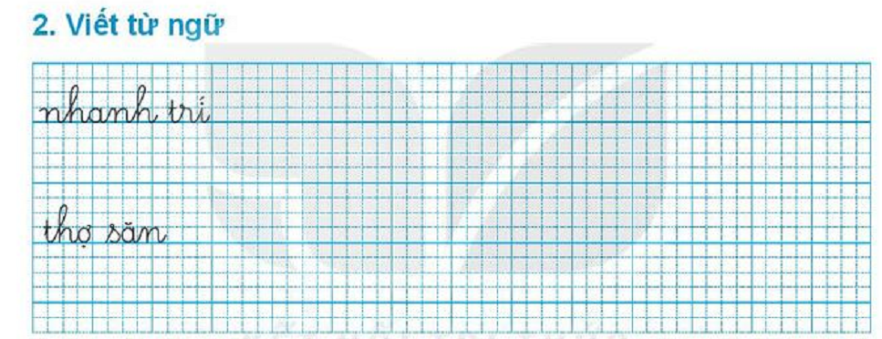

Slide 10
Kiến bò đến chỗ người thợ săn và cắn vào chân anh ta.

Slide 12
a. Nam nhanh trí nghĩ ngay ra lời giải cho câu đố.
b.Ông kể cho em nghe một câu chuyện cảm động.

Slide 14
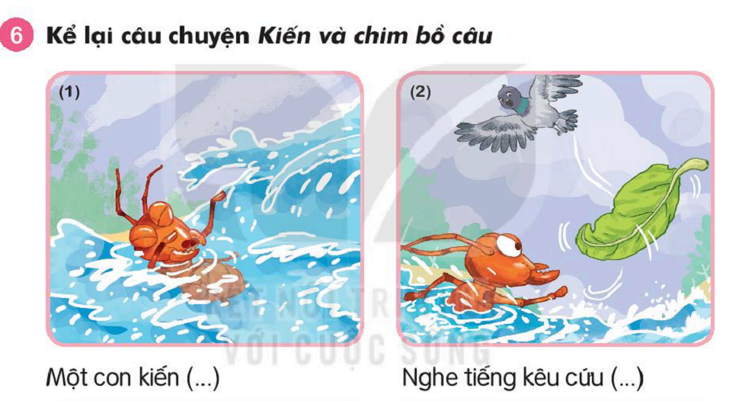
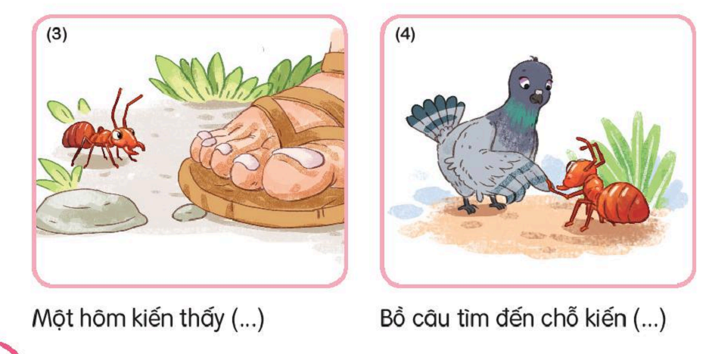

Slide 15
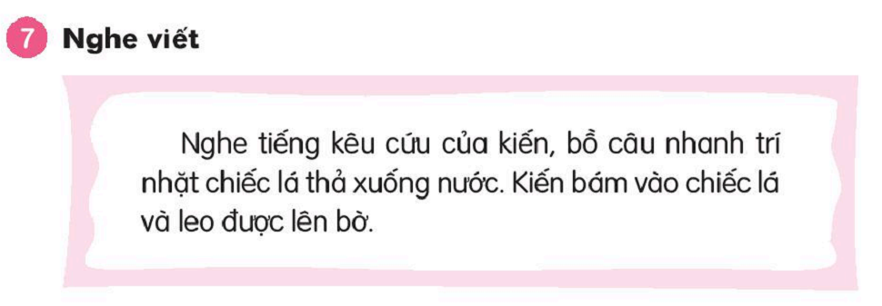

Slide 18
